Slide 1
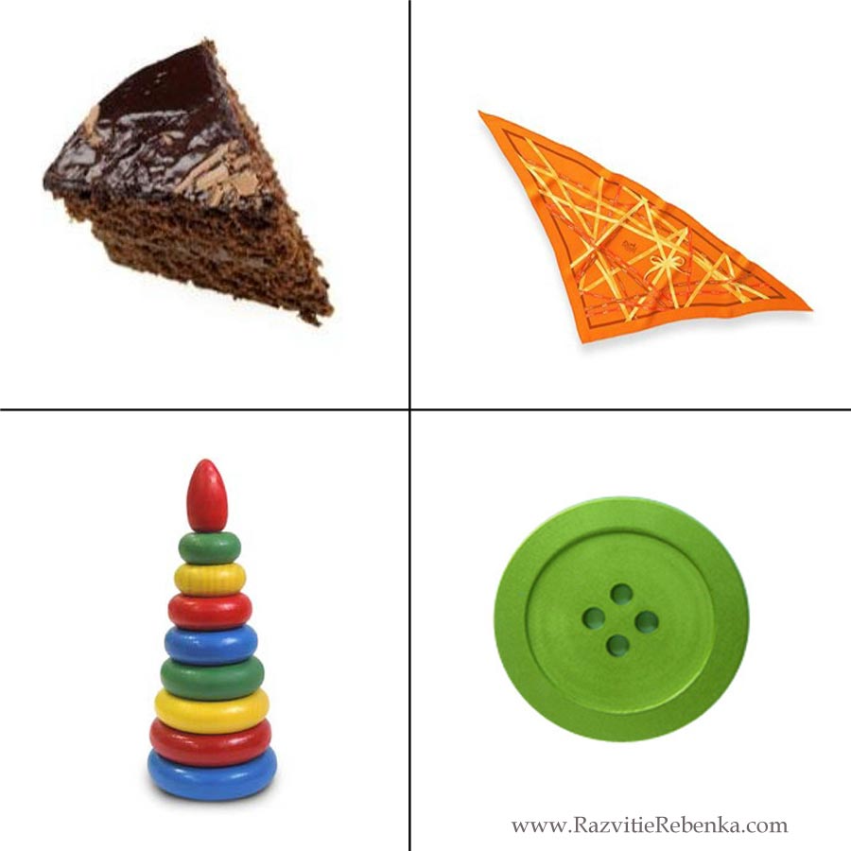
На картинке лишняя пуговица?
ДА
НЕТ

Slide 2
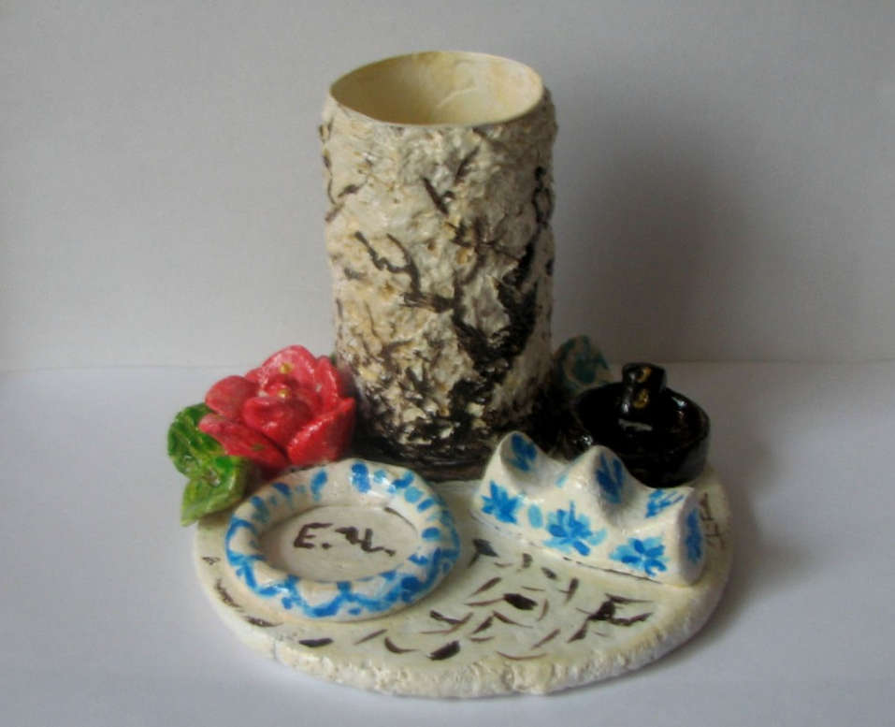
На картинке изображён предмет, сделанный руками человека?
ДА
НЕТ

Slide 3
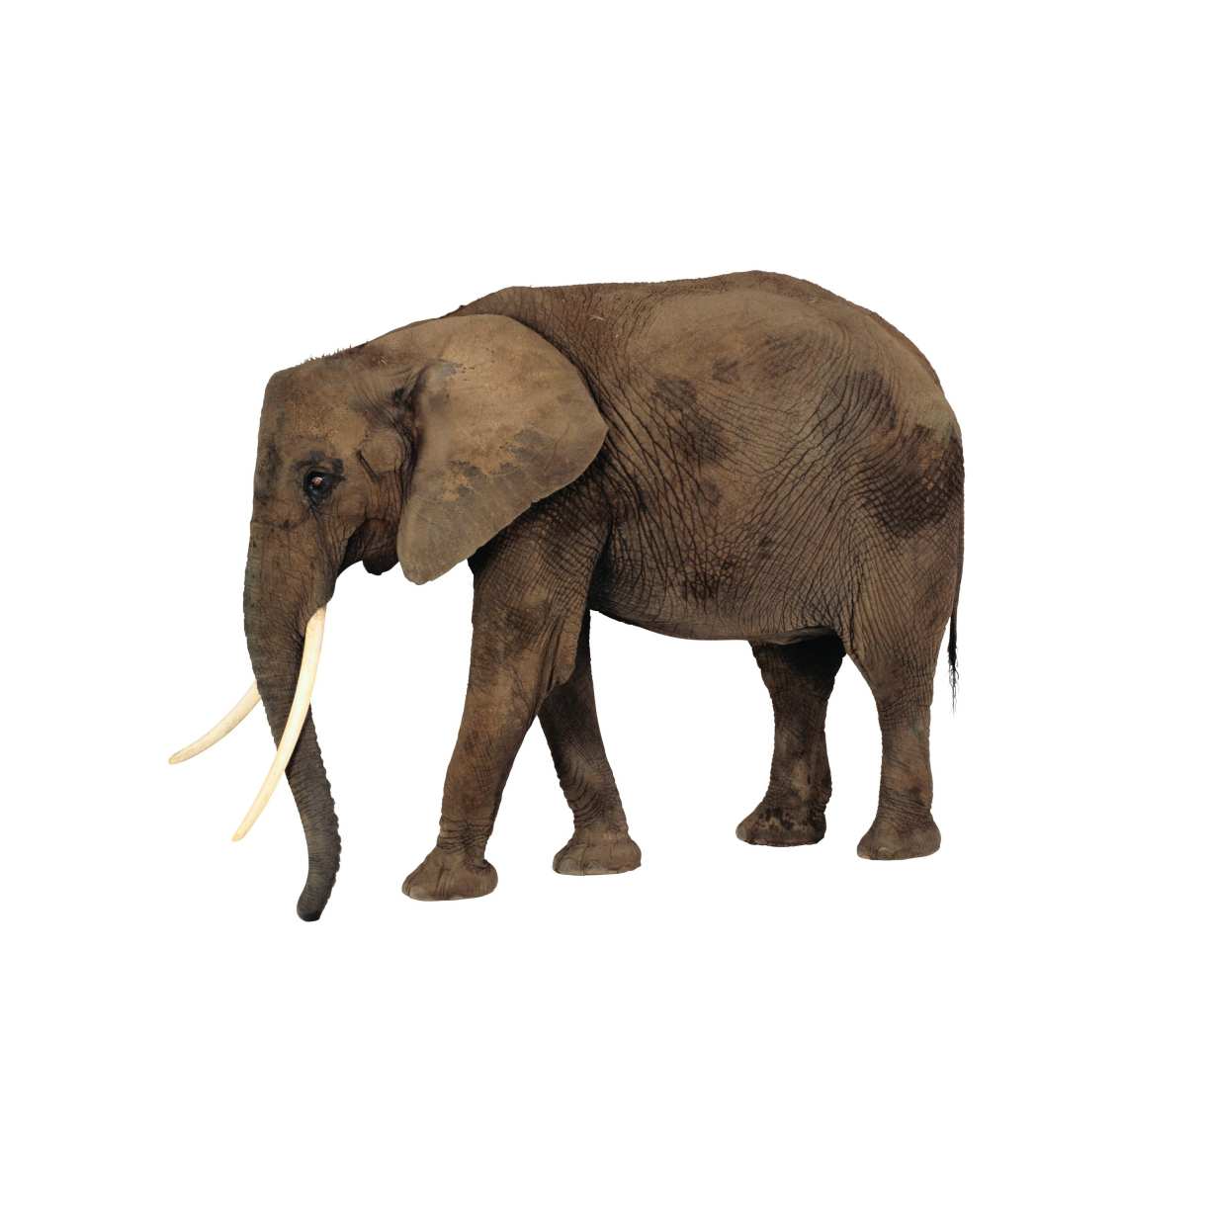
У этого животного детёныш жеребёнок?
ДА
НЕТ

Slide 4
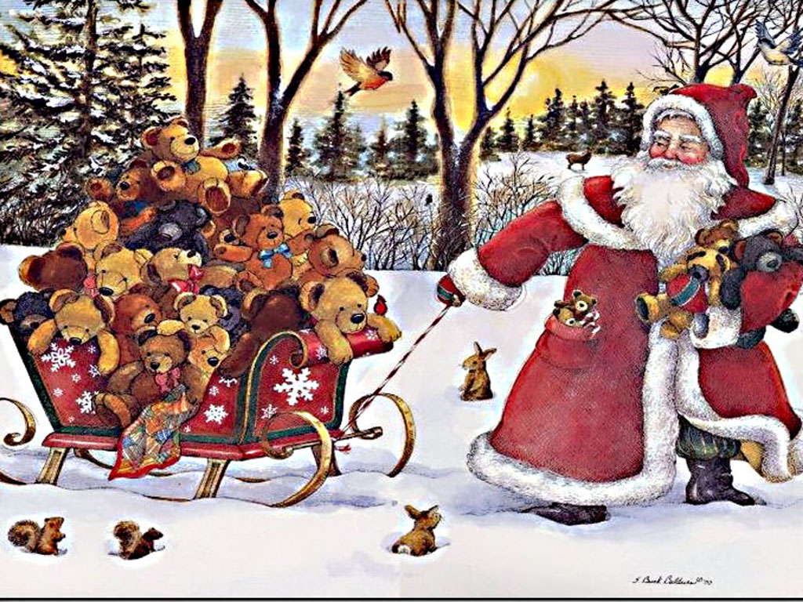
Эту открытку можно подарить к новогоднему празднику?
ДА
НЕТ

Slide 5
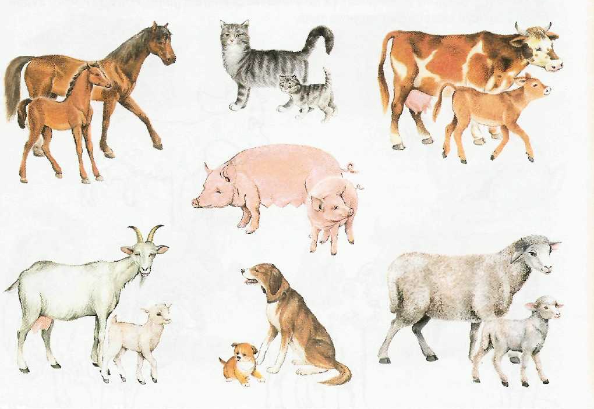
Эти животные живут в лесу?
ДА
НЕТ

Slide 6
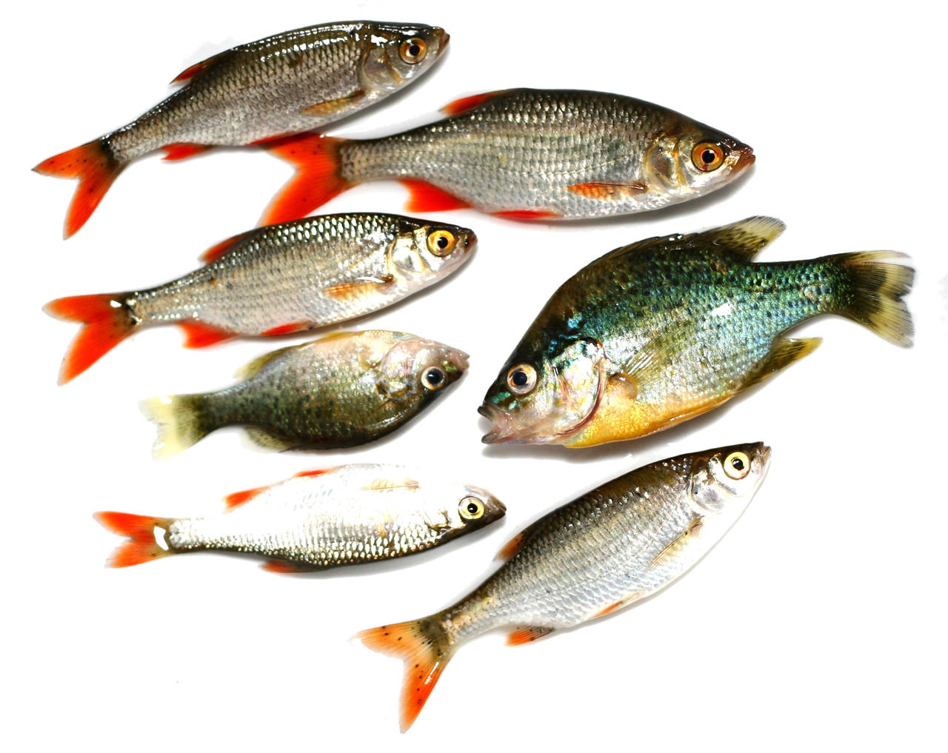
На картинке изображена рыба?
ДА
НЕТ

Slide 7
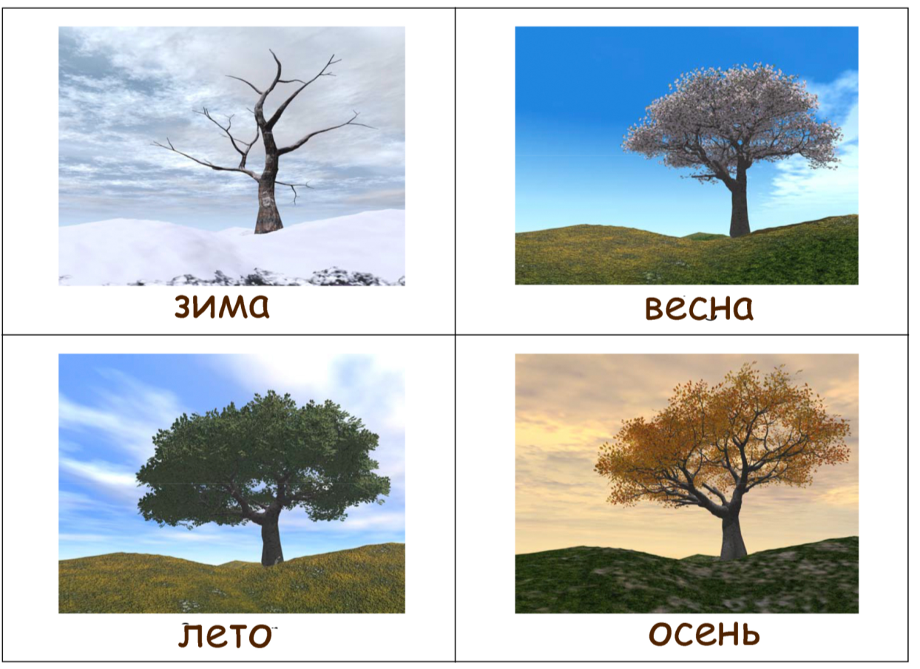
Это растение изображено в разные времена года?
ДА
НЕТ

Slide 8
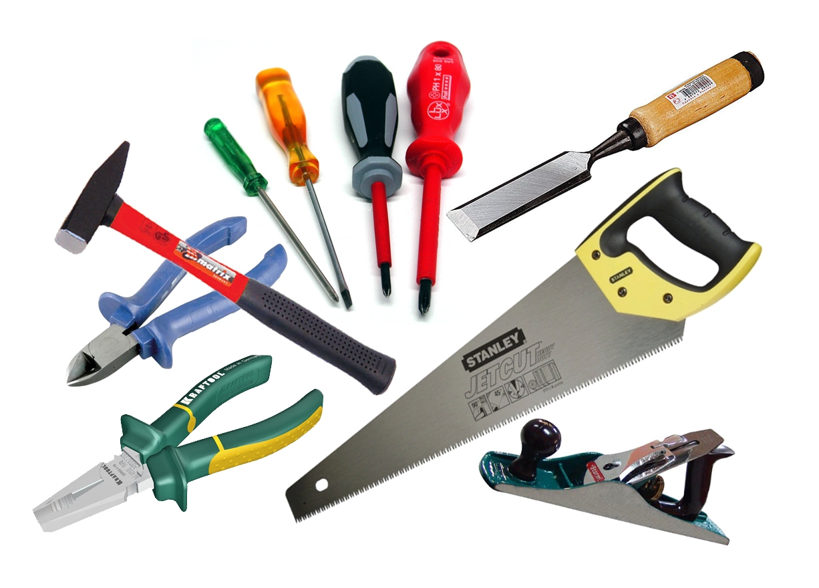
Эти инструменты нужны, когда ремонтируют мебель?
НЕТ
ДА

Slide 9
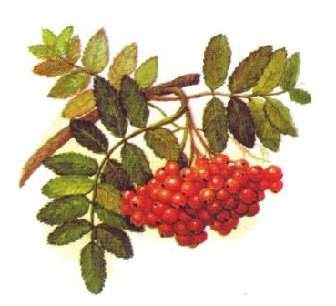
На картинке изображён плод рябины?
ДА
НЕТ

Slide 10
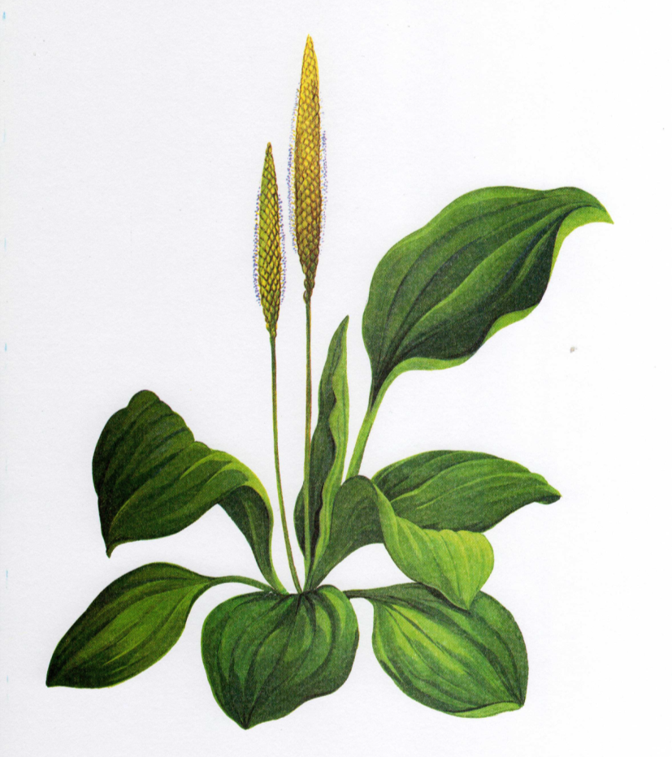
На картинке изображено лекарственное растение?
ДА
НЕТ

